Slide 1
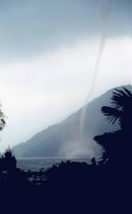
LE TROMBE D'ARIA E D'ACQUA“ La "Tromba d'acqua" del 4 Luglio 2000, fotografata verso le ore 11 sul Lago Maggiore di fronte a Maccagno (Prov.Varese) - foto gentilmente fornita dal sig. Ulisse Dozio, Ristorante Lido a Maccagno
Palushani Denis
2° AM

Slide 2
Definizione
Le trombe d'aria o d'acqua sono delle "idrometeore", ossia fenomeni meteorologici osservabili nell'atmosfera, che traggono la loro origine dalle modificazioni del vapore acqueo che si trasforma in un insieme di particelle d'acqua, liquide o solide, in sospensione (nubi) o in caduta (precipitazioni).
Si parla di "trombe d'aria" quando tali fenomeni coinvolgono aree sulla terra ferma, "trombe d'acqua" quando si manifestano su specchi d'acqua, laghi o mari. Nel secondo caso vengono anche chiamate "trombe marine" ma la loro origine e sempre la medesima.
Si tratta di sistemi vorticosi che, secondo le loro dimensioni, forza distruttiva e località in cui si sviluppano, assumono nomi diversi, quali tornado, twister e, se di proporzioni molto più vaste, uragani, o tifoni. In fondo a questa scheda riportiamo una tabella contenente i principali nomi che vengono attribuiti al fenomeno vorticoso in alcune località del mondo.(appendice 1)

Slide 3
Genesi ed evoluzione del fenomeno
Sono vortici d'aria, dotati di un moto traslatorio, la cui presenza si manifesta con una colonna scura, spesso a forma di imbuto (da cui deriva il nome) con la parte più stretta o "proboscide" verso il suolo. Questa colonna è in realtà una nube di goccioline d'acqua mescolate a polvere e rottami. Vicino al suolo tali detriti sono abbondanti, perchè la bassa pressione risucchia l'aria verso l'interno e verso la parte più alta della colonna. In parte i detriti possono essere scagliati al di fuori dell'area in cui si ha la più forte velocità del vento, altri vengono strappati al suolo in un ciclo continuo.
La forma a imbuto si deve al fatto che, nella parte superiore della colonna, l'aria in ascesa si espande, provocando un aumento dell'umidità relativa e della condensazione. Nella fase iniziale il "tubo" è più o meno verticale, poi, mano a mano che la nube si sposta, diventa sempre più inclinato, tanto che, in alcuni casi, se ne distacca, diventando un vortice autonomo.
Il diametro del vortice varia da pochi metri a qualche centinaio di metri, con una media di 200. Eccezionalmente possono raggiungere diametri al suolo di 2.5 Km. Se il loro diametro supera i 2.5 Km si parla allora di Tornado (dallo spagnolo "tornador", girare), come avviene nella vaste pianure degli Stati Uniti, dove possono raggiungere i 3.5 Km di diametro.
I venti sono vorticosi e molto forti anche all'esterno del tubo, come si ricava dalla larghezza della traiettoria seguita dalla perturbazione, così come viene ricostruita al suolo in base ai suoi effetti distruttivi che possono superare una larghezza di 6-700 metri.

Slide 4
All'interno del "tubo di vento" si possono raggiungere velocità che vanno da 100 Km e persino fino a 400-500 Km/h.
Il ciclo di vita di questi vortici varia entro limiti molto ampi: possono percorrere da pochi metri a svariate centinaia di metri, mentre per i tornado si parla di alcuni Km, fino ad un massimo di un centinaio. La velocità di traslazione può essere compresa tra i 50 e gli 80 Km/h. Anche per la durata vi sono limiti molto ampi: si va da alcuni secondi ad un massimo di una mezz'ora per le trombe d'aria più potenti.
Le condizioni favorevoli alla nascita di una tromba d'aria sono: la presenza di un "cuscino" inferiore di aria calda e umida (da 0 a 3000 metri), sovrastato da aria fredda e secca in quota. Tali condizioni si verificano nella Pianura Padana e nelle conche prossime alle Alpi durante i mesi di luglio e agosto, quando al suolo l'aria e' afosa. L'eventuale sopraggiungere di una perturbazione d'oltralpe puo' innescare le condizioni favorevoli alla formazione di trombe d'aria (come quella che ha colpito la Brianza il 7 Luglio 2001).

Slide 5
Le immagini del fronte temporalesco che ha investito l'Italia settentrionale provocando, oltre ad altri fenomeni violenti, la tromba d'aria della Brianza.
Le 72 ore precedenti erano state caratterizzate da afflusso di aria caldo-umida subropicale che aveva fatto registrare, specialmente sulla Pianura Padana, temperature elevate e afa. (clic per ingrandire)
A sinistra foto Meteosat 7, all'Infrarosso, ore 10.00 UT - ore 12 legali A destra foto Meteosat 7, nel visibile, ore 10.00 UT - ore 12 legali

Slide 6
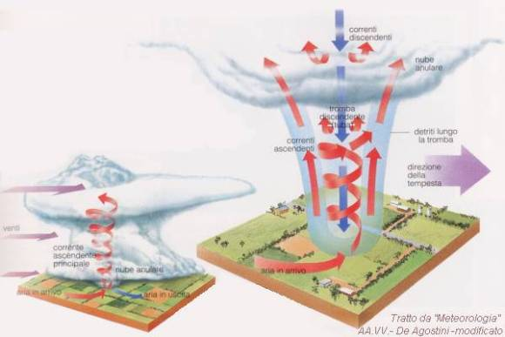
Le trombe sono associate alla presenza di "cumulonembi" , nella cui parte inferiore l'instabilità è molto intensa. I venti in quota, a elevata velocità, imprimono un movimento rotatorio alla nube temporalesca. La velocità di rotazione sarà molto maggiore al centro della cellula temporalesca, presso l'entrata principale della corrente calda. Una colonna d'aria vorticosa discende attraverso il canale dell'aria ascendente, emergendo alla base della nube (tromba). Quando essa raggiunge il suolo si forma il "tornado". I suoi venti furiosi e le violenti correnti ascensionali distruggeranno ogni cosa sul suo percorso

Slide 7
Effetti distruttivi
Tra tutte le meteore (o fenomeni atmosferici) sono le più pericolose perché di dimensioni ristrette, la cui previsione puntiforme non è possibile. Alla velocità di centinaia di Km orari anche un granello di sabbia diventa un proiettile penetrante. Il loro transito è accompagnato da brusche variazioni di pressione atmosferica, anche dell'ordine di 10-20 hPa in pochi minuti e sono causa di ingenti danni quando colpiscono il suolo. La diminuzione della pressione dal margine esterno del vortice al centro rappresenta una potentissima forza di distruzione, cui si unisce la particolare violenza dei venti che spirano in senso antiorario (rotazione ciclonica, nel nostro emisfero) intorno alla bassa pressione. (Si veda in fondo a questo a questa scheda il calcolo della forza distruttiva del vento in rapporto alla sua velocità - appendice 2)

Slide 8
Le "trombe d'acqua"
Le "trombe d'acqua" sono originate da fenemeni analoghi a quelli sopra descritti, ma la loro energia deriva dalla elevata temperatura superficiale delle acque e, una volta innescato il processo, dalla trasformazione del vapore acqueo in goccioline (ovvero dal calore latente di condensazione). Le trombe d'acqua si possono originare da Mari o Oceani (trombe marine) o, più raramente, da specchi lacustri

Slide 9
Tale dinamica si manifesta su scala enormemente maggiore, nella formazione dei Cicloni tropicali, Uragani e Tifoni, il cui diametro può superare i 600 Km! Le trombe marine sono saldate nella parte più in alto con la base dei cumulinembi e, sulla parte più bassa della "proboscide" con la superficie dell'acqua, dove formano un caratteristico "cespuglio", fatto di piccole gocce sollevate dalle acque agitate. L'altezza media del fenomeno è di 300-700 metri, mentre il diametro può andare da 300 metri alla base della nube a qualche metro sulla superficie marina. La loro "vita" è spesso breve, dai 23 ai 20 minuti e, talvolta, si possono verificare in vere "famiglie" di 3 o 4, talvolta anche 50 tutte assieme. esse costituiscono, naturalmente, pericolo per le imbarcazioni, soprattutto per le più piccole che possono essere distrutte. La loro forza viene meno quando incontrano un rovescio di pioggia, probabilmente perchè nei rovesci sono presenti correnti discendenti, contrarie a quelle ascendenti della tromba, o quando raggiungono la terraferma, perchè, in questo caso, viene loro a mancare la fonte di energia dal mare.

Slide 10
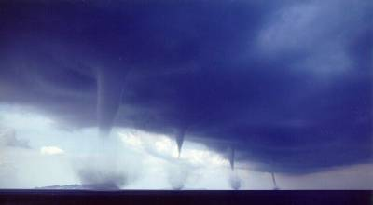
Foto di "trombe d'acqua" ripresa ad agosto del 1999 al largo dell' Albania nel traghetto Grecia - Italia. Questa e una sequenza di 4 delle 10 "trombe" osservate dall'Autore, Roberto Giudici

Slide 11
Distribuzione delle "trombe d'aria" delle "trombe d'acqua"
In Italia, oltre alla Pianura Padana e alle conche prossime alle Alpi, sopra ricordate, si possono verificare in tutte le zone pianeggianti, i litorali (quello Laziale in modo particolare), ma non sono esenti anche le zone appenniniche. Le trombe marine si possono formare in tutto il Mediterraneo che, per sua natura di Mare quasi chiuso, in estate tende a riscaldarsi molto in superficie.

Slide 12
Prevedibilità
Data la rapidità con cui si verificano tali fenomeni meteorologici violenti e di dimensioni circoscritte, la loro prevedibilità non è possibile con anticipo di giorni. Tuttavia si conoscono bene le condizioni adatte alla loro formazione, perciò i servizi meteorologici possono emettere avvisi di preallarme per una zona sufficientemente vasta.
E' consigliabile, quindi, che in presenza di prolungati periodi caldi e afosi, specialmente nelle "zone a rischio" sopra menzionate, seguire attentamente i bollettini meteo locali. Ciò fa parte di una sana "prevenzione" che non è mai abbastanza

Slide 13
Calcolo della forza distruttiva del vento in rapporto alla sua velocità
L'effetto devastante dei tornado è conseguente alla velocità istantanea dei venti alla quale si unisce l'effetto del forte sbalzo di pressione. Quest'ultimo fenomeno agisce nel modo seguente: quando un vortice si avvicina ad un edificio, la pressione si abbassa così rapidamente che l'aria interna non riesce a mettersi subito in equilibrio con quella esterna, specialmente se porte e finestre sono chiuse e, appunto, questa forte differenza di pressione attraverso muri e finestre, è causa di ingenti danni.
Ecco un esempio numerico. Se la pressione all'interno di un edificio è quella normale (1 Kg/cmq) e quella esterna, al passaggio del tornado, cade improvvisamente dell'8% (0.92 Kg/cmq), la forza esercitata su ogni metro quadrato di parete e di soffitto arriva a 800 Kg. Se l'edificio ha un soffitto di 75 mq, la forza esercitata sul tetto sarà di ben 60 tonnellate, capace di spazzare via il tetto stesso, come se fosse avvenuta una esplosione

